Slide 1
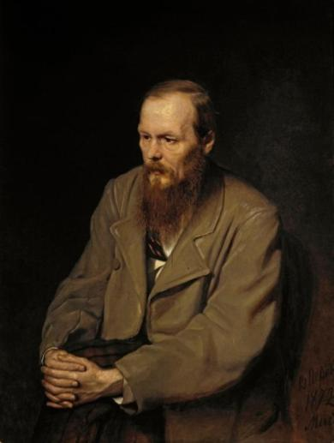
«Своя игра»,
посвященная
Ф.М. Достоевскому
Авторы:
Шматкова Н. П., учитель русского языка и литературы
Фоминова Е. В., учитель физики и математики
МБОУ СОШ № 23
х. Братского МО Усть-Лабинского района
Краснодарского края

Slide 2
Жизнь Ф. М. Достоевского
Творчество Ф. М. Достоевского
Роман «Преступление и наказание»
Достоевский-мыслитель
«Достоевский мемориальный»
1
2
3
4
5
6
7
8
9
10
1
2
3
4
5
6
7
8
9
10
1
2
3
4
5
6
7
8
9
10
1
2
3
4
5
6
7
8
9
10
1
2
3
4
5
6
7
8
9
10

Slide 3
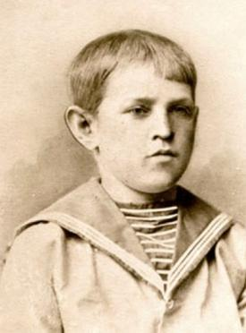
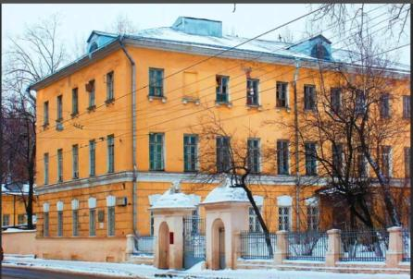
Жизнь Ф. М. Достоевского – 1 балл
Квартира располагалась в Москве в правом флигеле Мариинской больницы для бедных, в которой служил отец писателя, на улице Новая Божедомка.
Детство Ф.М. Достоевского прошло в небольшой служебной квартире, предоставленной отцу будущего писателя и состоящей всего из трёх комнат и кладовой. В этих комнатах, помимо родителей Михаила Андреевича и Марии Фёдоровны, жили семь детей Достоевских и их няня. А где находилась эта квартира?
Ответ

Slide 4
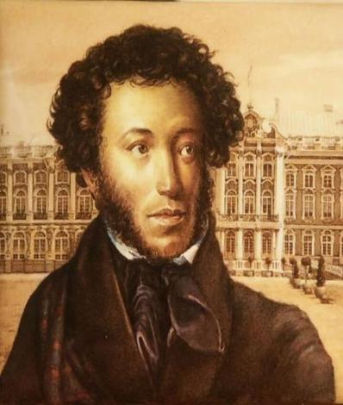
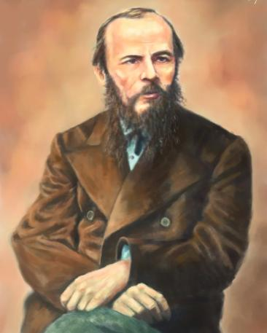
Жизнь Ф. М. Достоевского – 2 балла
Об А.С. Пушкине, умершем
10 февраля 1837 года от раны, полученной на дуэли.
Этот человек был кумиром Ф.М. Достоевского. Писатель говорил, что если бы он не носил траур по матери, умершей от чахотки в 1837 году, то он носил бы его по этому человеку. О ком идёт речь?
Ответ

Slide 5
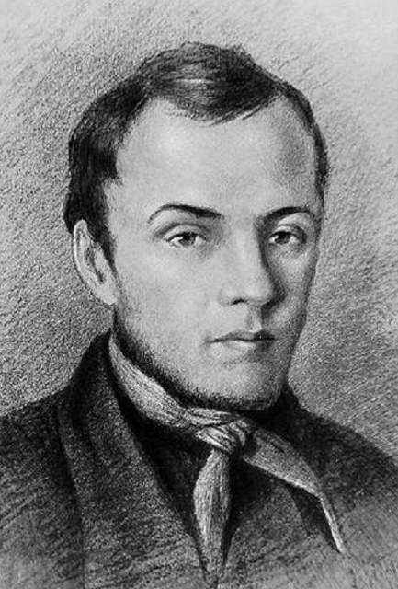
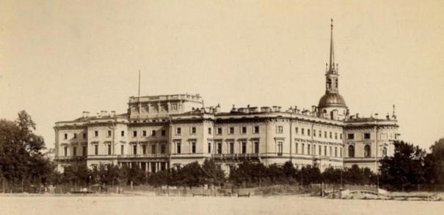
Жизнь Ф. М. Достоевского – 3 балла
Главное инженерное училище в Петербурге. После его окончания Ф.М. Достоевский получил звание полевого инженера-поручика.
В 1838 году Фёдор Достоевский был оставлен на второй год обучения в третьем кондукторском классе. Он объяснял это постоянными ссорами с преподавателем алгебры. В каком учебном заведении это было? Какое звание получил будущий писатель после окончания заведения?
Ответ

Slide 6
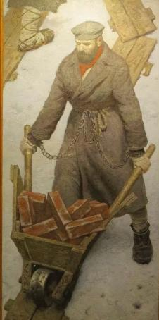
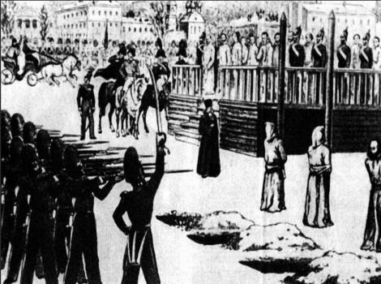
Жизнь Ф. М. Достоевского – 4 балла
Это была инсценировка казни. Был зачитан указ императора о смягчении приговора петрашевцам.
Вместо расстрела Достоевский отправился на каторгу в Омск на четыре года, после до 1856 года он служил рядовым в Семипалатинске.
22 декабря 1849 года 20 петрашевцев – членов тайного кружка Буташевича-Петрашевского, среди которых был и Ф.М. Достоевский, привезли на Семёновский плац. За пропаганду революционно-утопических и социалистических идей им был вынесен смертный приговор.
Священник подошел к приговорённым с крестом и благословил перед казнью. На первых трёх петрашевцев, в том числе и на самого Петрашевского, надели колпаки. Прозвучала команда целиться... Что последовало дальше?
Ответ

Slide 7
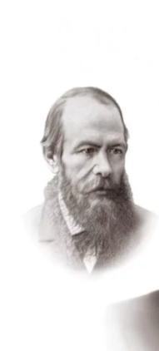
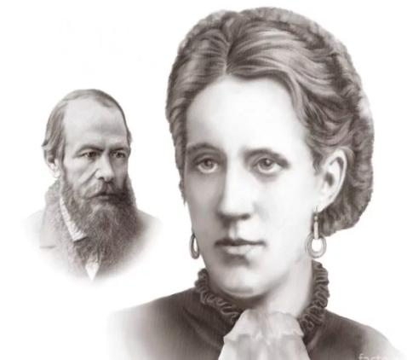
Жизнь Ф. М. Достоевского – 5 баллов
Эта девушка была одной из лучших учениц в училище Святой Анны, с серебряной медалью окончила Мариинскую женскую гимназию, но с мечтой стать педагогом пришлось распрощаться из-за тяжёлой болезни отца. По его совету она училась на курсах стенографисток, а затем её порекомендовали в качестве помощницы Ф.М. Достоевскому, которому по условиям договора нужно было в течение 26 дней завершить роман «Игрок». Именно помощь молодой стенографистки помогла писателю уложиться в этот чрезвычайно короткий срок. Вспоминая о первой встрече с Достоевским, девушка позднее писала, что он ей поначалу не понравился и оставил тяжёлое впечатление.
Кто эта девушка и какую роль она сыграла в судьбе Ф.М. Достоевского?
Анна Григорьевна Сниткина, в 1867 году она стала женой Достоевского.
Ответ

Slide 8
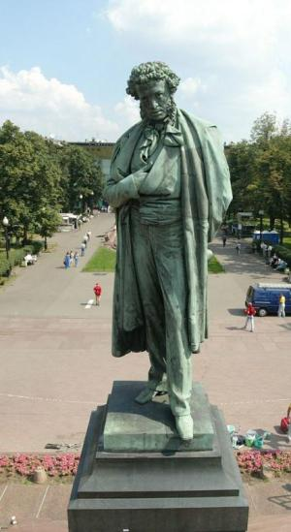
Жизнь Ф. М. Достоевского – 6 баллов
В 1880 году в Москве, в Благородном собрании, Ф.М. Достоевский произнёс знаменитую речь о великом Пушкине: «Пушкин есть явление чрезвычайное и, может быть, единственное явление русского духа, сказал Гоголь. Прибавлю от себя: и пророческое… И никогда ещё ни один русский писатель, ни прежде, ни после его, не соединялся так задушевно и родственно с народом своим, как Пушкин… Пушкин умер в полном развитии своих сил и бесспорно унёс с собою в гроб некоторую великую тайну. И вот мы теперь без него эту тайну разгадываем».
Какому событию была посвящена эта речь?
Открытию памятника
А.С. Пушкину в Москве
6 июня 1880 года
Ответ

Slide 9
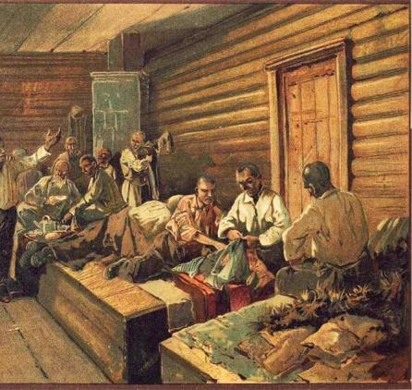
Жизнь Ф. М. Достоевского – 7 баллов
В 1850 году в Тобольске, по дороге в Омский острог, заключённый Ф.М. Достоевский получил в подарок книгу, о которой писатель говорил позднее, что она четыре года лежала под его подушкой в каторге. «Я читал её и читал другим. По ней выучил читать одного каторжного…». С этой книгой Фёдор Михайлович не расставался потом до самой смерти: она лежала на его письменном столе, сопровождала во всех поездках, в неё он вкладывал самые дорогие его сердцу вещи: портреты детей, письма близких и знакомых. Что это за книга и кто подарил её писателю?
Это Евангелие, которое подарила Достоевскому жена декабриста Наталья Дмитриевна Фонвизина.
Ответ

Slide 10
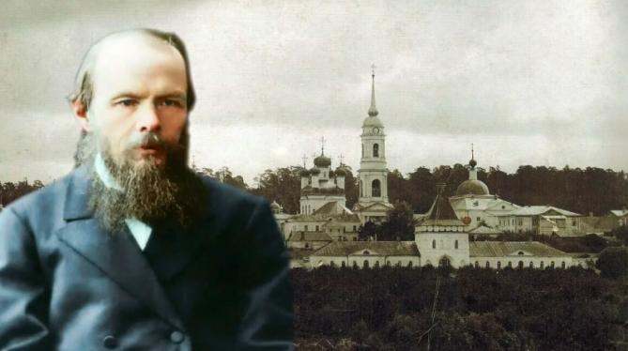
Жизнь Ф. М. Достоевского – 8 баллов
Известно, что Ф.М. Достоевский много путешествовал за границей: он посетил 10 стран и побывал там более чем в 30-ти городах. Общее впечатление от этих путешествий у великого писателя было таким: «Жить… за границей очень скучно, где бы то ни было…»
Один европейский город Достоевский считал двойником Петербурга: «…С первого взгляда заметил, что … до невероятности похож на Петербург. Фу ты, бог мой, думал я про себя: стоило ж себя двое суток в вагоне ломать, чтоб увидать то же самое, от чего ускакал?» Что же это за город?
Берлин
Ответ

Slide 11
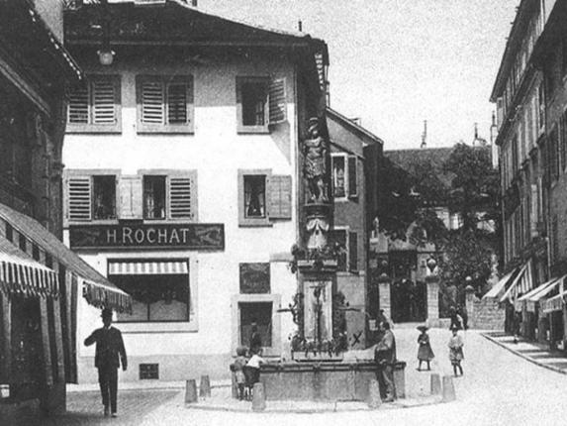
Жизнь Ф. М. Достоевского – 9 баллов
30 мая 1868 года Ф.М. Достоевский пишет поэту А.Н. Майкову из Женевы: «Это маленькое, трёхмесячное создание, такое бедное, такое крошечное - для меня было уже лицо и характер. Она начинала меня знать, любить и улыбалась, когда я подходил.
Когда я своим смешным голосом пел ей песни, она любила их слушать. Она не плакала и не морщилась, когда я её целовал; она останавливалась плакать, когда я подходил… Где теперь эта маленькая личность, за которую я, смело говорю, крестную муку приму?..» По какому поводу было написано это письмо?
По поводу смерти дочери Достоевского – трёхмесячной Софьи, которая умерла в Женеве от воспаления лёгких.
Ответ

Slide 12
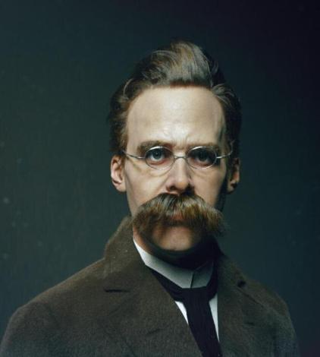
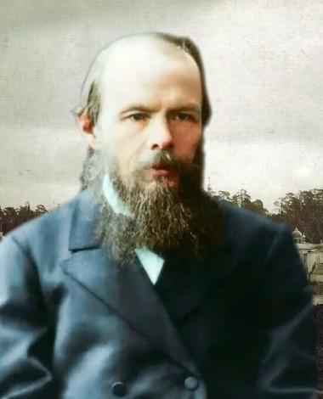
Жизнь Ф. М. Достоевского – 10 баллов
Какой знаменитый философ говорил, что Ф.М. Достоевский был единственным психологом, у которого он мог кое-чему поучиться?
Фридрих Ницше
Ответ

Slide 13
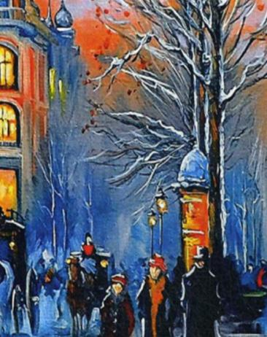
Творчество Ф. М. Достоевского – 1 балл
Самое первое произведение Ф.М. Достоевского вызвало положительные отклики. Н.А. Некрасов назвал молодого литератора «новым Гоголем», а
В.Г. Белинский считал написанное произведение Достоевского «первым социальным романом» в России.
Как называлось это произведение?
Ответ
Роман «Бедные люди», он был написан в 1845 году.

Slide 14
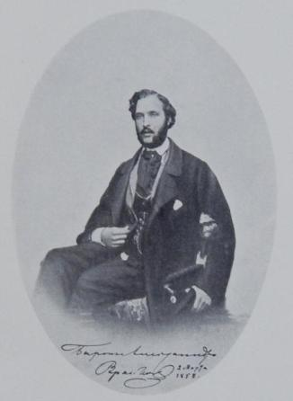
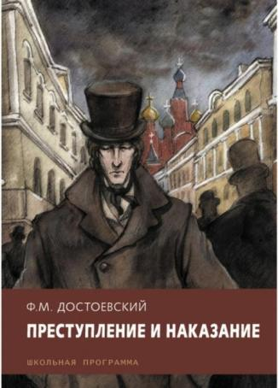
Творчество Ф. М. Достоевского – 2 балла
Известно, что Ф.М. Достоевский, подобно Н.В. Гоголю, сжигал неудачные, по его мнению, рукописи с вариантами произведений. В 1865 году он сообщает своему другу барону Врангелю: «В конце ноября было много написано и готово; я всё сжёг; теперь в этом можно признаться… Новая форма, новый план меня увлёк, и я начал сызнова».
О каком романе Достоевского
идёт речь?
Ответ
Роман «Преступление и наказание».

Slide 15
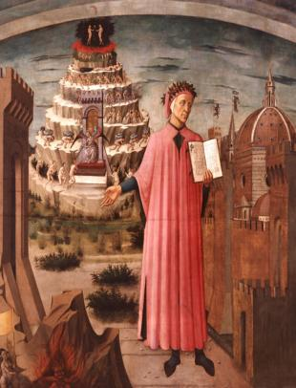
Творчество Ф. М. Достоевского – 3 балла
Трудно определить жанр этого произведения Ф.М. Достоевского. Одни называют его мемуарами, другие автобиографией.
И.С. Тургенев сравнил это произведение с «Адом», написанным Данте, по мнению А. Герцена оно сродни фреске «Страшный суд» Микеланджело.
О каком произведении
идёт речь?
«Записки из Мёртвого дома», написанные Достоевским под впечатлением от заключения в Омском остроге в 1850-1854 годах
Ответ

Slide 16
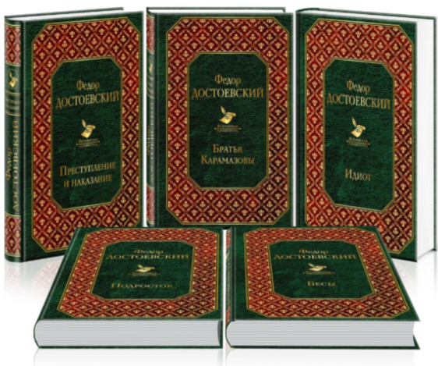
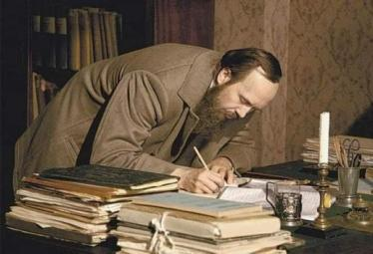
Творчество Ф. М. Достоевского – 4 балла
С 1860-го по 1880-й годы
Ф.М. Достоевский упорно трудился над созданием романов, которые прославились, как «великое пятикнижие».
Какие произведения входят в него?
Романы «Преступление и наказание», «Бесы», «Идиот», «Подросток», «Братья Карамазовы».
Ответ

Slide 17
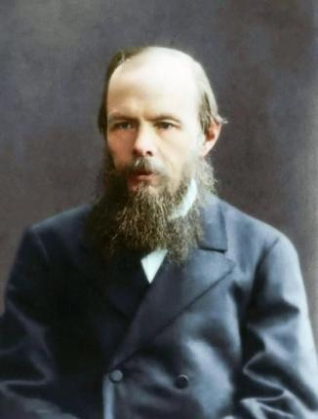
Творчество Ф. М. Достоевского – 5 баллов
Азартный по натуре, Ф.М. Достоевский долгие годы боролся со страстной тягой к карточной игре и особенно к рулетке. В одном из своих романов писатель поведал болезненную историю азарта, ставшего для человека уже не смыслом игры и даже не смыслом жизни, но единственной сутью бытия. Как называется
этот роман?
Ответ
«Игрок», 1866 год.

Slide 18
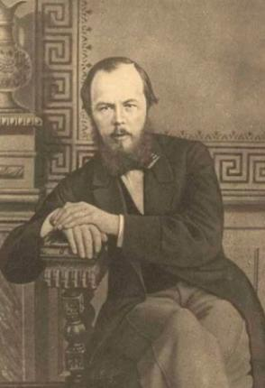
Творчество Ф. М. Достоевского – 6 баллов
Своё последнее произведение Ф.М. Достоевский закончил в ноябре 1880 года, за три месяца до смерти, и посвятил его жене Анне Григорьевне.
Как называется произведение?
Ответ
Роман «Братья Карамазовы»

Slide 19
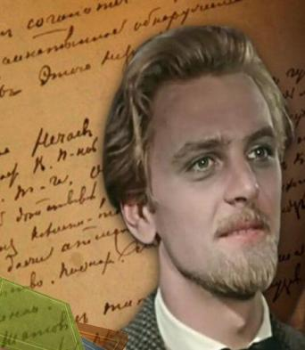
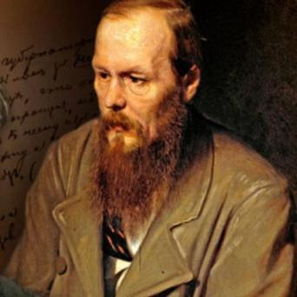
Творчество Ф. М. Достоевского – 7 баллов
Кого из своих персонажей
Ф.М. Достоевский любил более всего? Литературовед и философ Константин Васильевич Мочульский называл этого героя «художественным автопортретом самого Достоевского», а его историю – «духовной биографией писателя».
Ответ
Князь Мышкин из романа «Идиот».

Slide 20
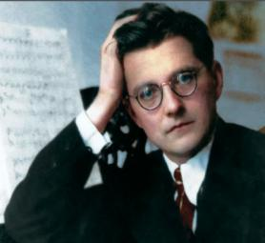
Творчество Ф. М. Достоевского – 8 баллов
В 1974 году композитор Дмитрий Шостакович написал вокальный цикл «Четыре песни капитана Лебядкина». Первая песня - «Любовь капитана Лебядкина» - начинается так:
Любви пылающей граната Лопнула в груди Игната…
Во второй песне «Таракан» поётся:
Жил на свете таракан, Таракан от детства, И потом попал в стакан Полный мухоедства ...
Какое отношение к этому вокальному циклу имеет Ф.М. Достоевский?
Вокальный цикл Д. Шостакович написал на стихи
Ф.М. Достоевского
Ответ

Slide 21
Творчество Ф. М. Достоевского – 9 баллов
В советское время этот «антинигилистический роман»
Ф.М. Достоевского официально считался идеологически враждебным явлением, клеветническим по отношению к революционному движению, поэтому с 1935-го по 1988-й год в СССР он не издавался. Что это за роман?
Ответ
«Бесы»

Slide 22
Творчество Ф. М. Достоевского – 10 баллов
Эту повесть Ф.М. Достоевского экранизировали в восьми странах, на сценах многих театров мира идут спектакли по её мотивам, по этой повести написали оперы композиторы Юрий Буцко, Станойло Раичич, Евгений Кармазин, на музыку австрийско-американского композитора Арнольда Шёнберга поставлен фильм-балет.
У какой повести Ф.М. Достоевского такая счастливая судьба?
Ответ
Повесть «Белые ночи»

Slide 23
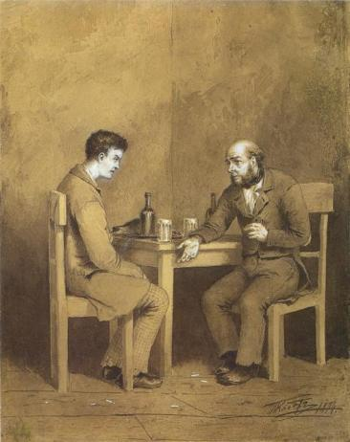
Роман «Преступление и наказание» – 1 балл
Работая над рукописью «Преступления и наказания», Ф.М. Достоевский объединил черновики одного не завершённого им романа, повествующего о семье Мармеладовых, и наброски сюжета о преступлении студента Родиона Раскольникова.
Как автор называл роман о Мармеладовых?
«Пьяненькие»
Ответ

Slide 24
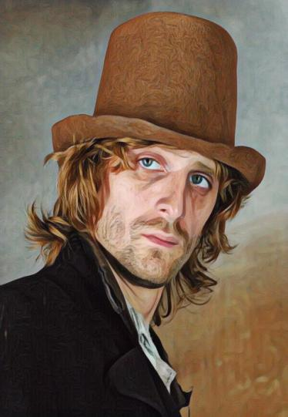
Роман «Преступление и наказание» – 2 балла
«…люди, по закону природы, разделяются вообще на два разряда: на низший (обыкновенных), то есть, так сказать, на материал, служащий единственно для зарождения себе подобных, и собственно на людей, то есть имеющих дар или талант сказать в среде своей новое слово». Если ради своей идеи таким людям необходимо будет переступить «через труп, через кровь», то они «внутри себя, по совести» могут «дать себе разрешение перешагнуть через кровь».
Передайте суть теории Раскольникова.
Ответ

Slide 25
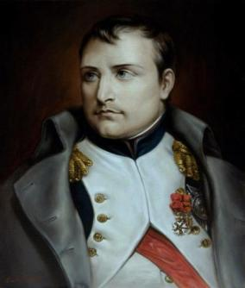
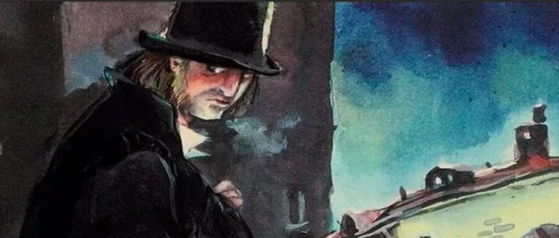
Роман «Преступление и наказание» – 3 балла
Кто для Раскольникова был самым ярким примером «необыкновенного человека», который, подтверждая его теорию о «праве сильной личности», позволял себе ради своих идей перешагивать через кровь и жизни людей?
Французский император Наполеон
Ответ

Slide 26
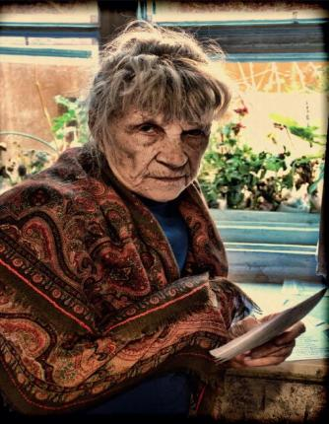
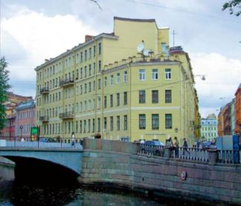
Роман «Преступление и наказание» – 4 балла
Когда вы поедете в Санкт-Петербург, вы сможете совершить множество незабываемых экскурсий по городу, в том числе и литературных. Одна из самых интересных – «Прогулка по Петербургу с героями Достоевского». В основном это прогулки с героями романа «Преступление и наказание». Один из объектов экскурсии – дом на набережной Грибоедова, номер 104.
Вам расскажут, что дом построен на набережной Екатерининского канала в 1800 году по проекту архитектора Н.И. Полешко. В романе Достоевского здание упоминается несколько раз. Например, читателям известно, что от дома с квартирой Раскольникова его отделяют 730 шагов. Кстати, об этом доме известен ещё один литературный факт: в 1816-1818 годах здесь жил А.С. Грибоедов и писал свою комедию «Горе от ума». Кто же из героев романа «Преступление и наказание» жил в этом доме?
Старуха-процентщица Алёна Ивановна
Ответ

Slide 27
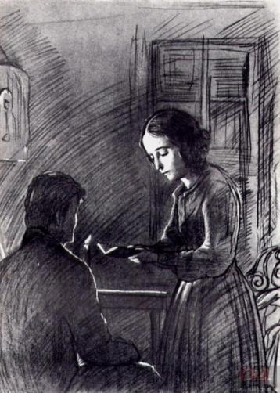
Роман «Преступление и наказание» – 5 баллов
Какую притчу из Евангелия читает Раскольникову Соня Мармеладова и какую роль играет эта притча в идейном мире произведения?
Соня читает Раскольникову 11-ю главу Евангелия от Иоанна – притчу о воскрешении Лазаря. В идейном смысле эта притча свидетельствует о чудесной возможности духовного возрождения человека через веру и любовь.
Ответ

Slide 28
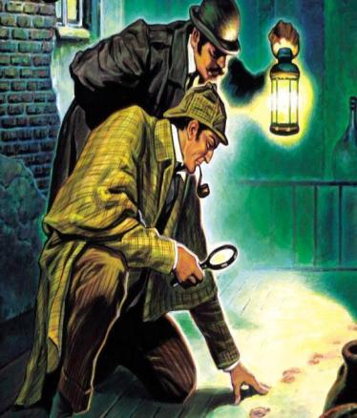
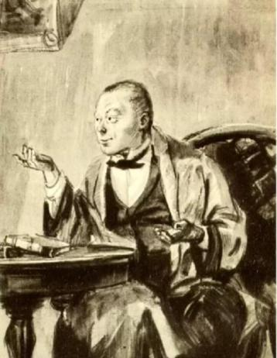
Роман «Преступление и наказание» – 6 баллов
О гениальном сыщике Шерлоке Холмсе, придуманном писателем Конан Дойлем, в Англии впервые прочитали в 1886 году. Как известно, знаменитый детектив распутывал сложнейшие преступления, опираясь на дедукцию и психологию. Но ещё за 20 лет до Шерлока Холмса Ф.М. Достоевский описал не менее талантливого следователя, умевшего раскрывать преступления, не выходя из своего кабинета. Кто же он?
Пристав следственных дел Порфирий Петрович
Ответ

Slide 29
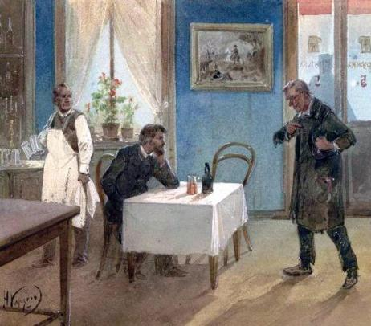
Роман «Преступление и наказание» – 7 баллов
Нищету.
«За нищету даже не палкой выгоняют, а метлой выметают из компании человеческой, чтобы тем оскорбительнее было; и справедливо, ибо в нищете я первый сам готов оскорблять себя».
«Бедность не порок, это истина… В бедности вы ещё сохраняете своё благородство врождённых чувств», - говорит Мармеладов Раскольникову.
А что же называл Семён Захарович Мармеладов настоящим пороком и почему?
Ответ

Slide 30
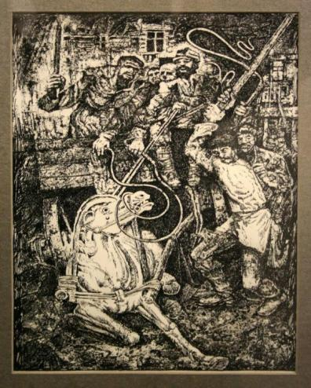
Роман «Преступление и наказание» – 8 баллов
Перед вами отрывок из стихотворения Н.А. Некрасова «До сумерек»:
Под жестокой рукой человека Чуть жива, безобразно тоща, Надрывается лошадь-калека, Непосильную ношу влача. Вот она зашаталась и стала. «Ну!» - погонщик полено схватил (Показалось кнута ему мало) - И уж бил её, бил её, бил!..
Это стихотворение послужило Ф.М. Достоевскому литературным источником для одной сцены из романа «Преступление и наказание». Какой именно?
Это сон Раскольникова о забитой лошади.
Ответ

Slide 31
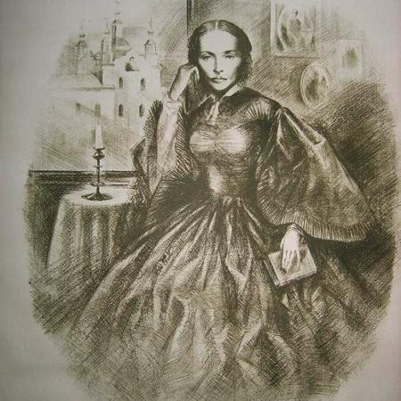
Роман «Преступление и наказание» – 9 баллов
Чиновник Александр Иванович Исаев, слабовольный и пьющий человек, и его жена Мария Дмитриевна, с которыми Достоевский познакомился в Семипалатинске, а в 1857 году, после смерти Исаева, женился на Марии Дмитриевне.
Какая семейная пара послужила прототипом супругов Мармеладовых из романа «Преступление и наказание»?
Ответ

Slide 32
Роман «Преступление и наказание» – 10 баллов
В 2006 году вышел роман известного российского писателя, жанр которого определяли по-разному: «современный детектив», «ремейк», «пародия», «литературно-исторический ребус». Речь в этом произведении идёт о поиске утерянной первой редакции романа Достоевского «Преступление и наказание», на самом деле, конечно, не существовавшей, и, как в каждом детективе, здесь будет много загадок, крови и трупов. Но самое захватывающее для читателя – это постепенное погружение в первоначальный сюжет «Преступления и наказания», но придуманный не Достоевским, а автором произведения, о котором идёт речь. Знаете ли вы, что по фабуле этой редакции роль убийцы отводится вовсе не Родиону Раскольникову? А кто автор этого нашумевшего произведения и как называется роман?
Борис Акунин. «Ф.М.»
Ответ

Slide 33
Достоевский- мыслитель – 1 балл
В романе «Идиот» звучит фраза о красоте, которая стала одним из самых известных афоризмов Ф.М. Достоевского. Знаете ли вы этот афоризм?
«Мир спасёт красота»
Ответ

Slide 34
Достоевский- мыслитель – 2 балла
«Знайте же, что ничего нет выше и сильнее, и здоровее, и полезнее впредь для жизни, как хорошее какое-нибудь воспоминание… Вам много говорят про воспитание ваше, а вот какое-нибудь этакое прекрасное, святое воспоминание… может быть самое лучшее воспитание и есть. Если много набрать таких воспоминаний с собою в жизнь, то спасён человек на всю жизнь. И даже если и одно только хорошее воспоминание при нас останется в нашем сердце, то и то может послужить когда-нибудь нам во спасение», - писал Ф.М. Достоевский в романе «Братья Карамазовы». А откуда должны быть вынесены эти воспоминания?
Вынесены «…ещё из детства, из родительского дома».
Ответ

Slide 35
Достоевский- мыслитель – 3 балла
«Если хочешь победить весь мир, победи…» Завершите эту философскую мысль Ф.М. Достоевского из романа «Бесы».
«…победи себя»
Ответ

Slide 36
Достоевский- мыслитель – 4 балла
Любовь.
«Любовь столь всесильна, что перерождает и нас самих. Любовью лишь купим сердца детей наших…»
В «Дневнике писателя» за 1877 год, рассуждая о воспитании детей, Ф.М. Достоевский говорит о чувстве, способном купить сердца детей и переродить любого человека.
Что это за чувство?
Ответ

Slide 37
Достоевский- мыслитель – 5 баллов
Какой талант в человеке Ф.М. Достоевский в романе «Бесы» назвал большим талантом?
Молчать
Ответ

Slide 38
Достоевский- мыслитель – 6 баллов
В романе «Преступление и наказание» Ф.М. Достоевский утверждает: «Человек не родится для счастья, человек заслуживает счастья, и всегда …». Чем?
Закончите фразу.
«…страданием»
Ответ

Slide 39
Достоевский- мыслитель – 7 баллов
«…Если вам с первой встречи приятен смех кого-нибудь из совершенно незнакомых людей, то смело говорите, что это человек хороший».
В книге «Записки из Мёртвого дома» Ф.М. Достоевский говорит: «Может быть, я ошибаюсь, но мне кажется, что по смеху можно узнать человека». Как далее писатель объясняет свою мысль?
Ответ

Slide 40
Достоевский- мыслитель – 8 баллов
Устами одного из героев романа «Братья Карамазовы» Ф.М. Достоевский утверждал, что сердца людей – это поле битвы.
Кто же всегда борется в наших сердцах?
Бог и дьявол. «Тут дьявол с Богом борется, а поле битвы - сердца людей».
Ответ

Slide 41
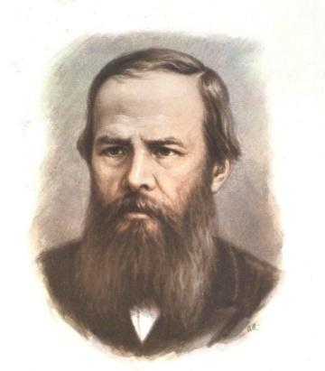
Достоевский- мыслитель – 9 баллов
Ф.М. Достоевский утверждал: «Есть три вещи, которых боится большинство людей…» Какие это вещи?
«…доверять, говорить правду и быть собой»
Ответ

Slide 42
Достоевский- мыслитель – 10 баллов
В первой половине 60-х годов XIX века Фёдор Михайлович Достоевский вместе с братом Михаилом Михайловичем издавали журналы «Время», а затем «Эпоха». Оба журнала проповедовали идеологию «почвенничества», программу которого разработали братья Достоевские и их единомышленники А.А. Григорьев и Н.Н. Страхов. Передайте кратко суть этой идеологии.
Утверждение национальной самобытности и критическое отношение к западнической ориентации русской интеллигенции.
Ответ

Slide 43
«Достоевский мемориальный» – 1 балл
Знаменитый коллекционер Павел Михайлович Третьяков. Основатель Третьяковской галереи был увлечён творчеством Достоевского, особенно любил роман «Преступление и наказание».
Самый известный портрет Фёдора Михайловича Достоевского в 1872 году написал художник Василий Григорьевич Перов.
Кто заказал живописцу этот портрет?
Ответ

Slide 44
«Достоевский мемориальный» – 2 балла
Памятник был перенесён на улицу Достоевского к Мариинской больнице, в которой служил отец Достоевского и в северном флигеле которой писатель родился и жил до 16 лет.
Первый в России памятник Ф.М. Достоевскому был установлен в Москве на Цветном бульваре в 1918 году в рамках ленинского плана монументальной пропаганды. Это гранитная статуя работы скульптора С.Д. Меркурова, созданная ещё в 1914 году. Однако в 1936 году памятник был перенесён. Куда? Какие факты жизни великого писателя подтверждают целесообразность переноса памятника?
Ответ

Slide 45
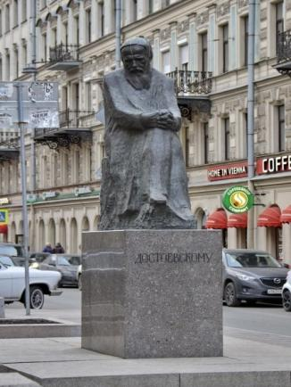
«Достоевский мемориальный» – 3 балла
Каждую первую субботу июля около памятника открываются Дни Достоевского в Санкт-Петербурге. Июль выбран потому, что именно в этом месяце начинаются события романа «Преступление и наказание».
Памятник Ф.М. Достоевскому скульптора Любови Михайловны Холиной установлен в Санкт-Петербурге в 1997 году. Он расположен на бульваре Большой Московской улицы около церкви Владимирской иконы Божией Матери рядом с домом, в котором великий писатель окончил свои дни и где ныне находится Литературно-мемориальный музей Ф.М. Достоевского.
Что происходит с 2010 года около этого памятника каждую первую субботу июля? Почему для этого культурного события выбрано именно начало июля?
Ответ

Slide 46
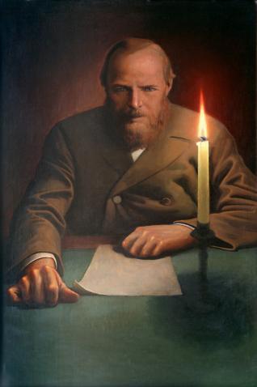
«Достоевский мемориальный» – 4 балла
Автор этого портрета Ф.М. Достоевского, написанного в 1976 году, открыл для себя творчество великого писателя в 14 лет и постоянно обращался к нему до конца своей короткой жизни. Для создания портрета Достоевского живописец внимательно изучил все известные фотографии писателя и описания его внешности, собрал информацию о личных вещах и обстановке кабинета. Композицию полотна художник дополнил одним из любимых своих символов - горящей свечой.
Назовите автора этого портрета.
Константин Алексеевич Васильев
Ответ

Slide 47
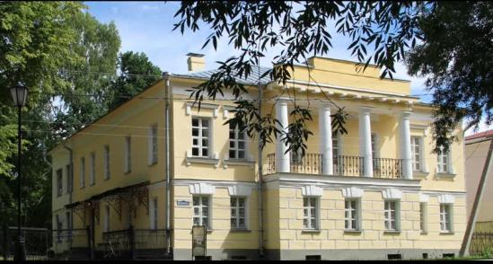
«Достоевский мемориальный» – 5 баллов
Среди многочисленных музеев Ф.М. Достоевского в нашей стране есть один, который посвящён не самому писателю, а его знаменитому произведению. Музей расположен в купеческом двухэтажном особняке первой трети XIX века и представляет собой уникальное собрание экспонатов - старинных предметов, фотографий, иллюстраций.
Какому произведению Ф.М. Достоевского посвящён этот музей и в каком городе он находится?
Музей романа «Братья Карамазовы» в городе Старая Русса.
Ответ

Slide 48
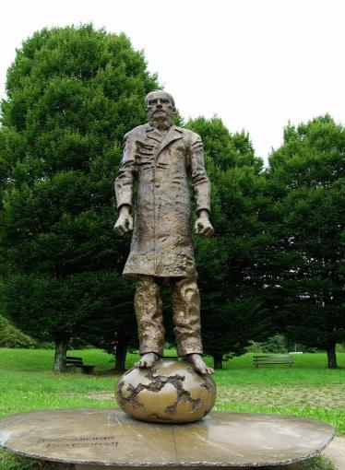
«Достоевский мемориальный» – 6 баллов
Среди памятников Ф.М. Достоевскому, воздвигнутых за рубежом, наиболее интересна и символична скульптура Леонида Баранова, установленная в 2004 году. Босоногий писатель стоит на пьедестале в форме шара, олицетворяя неустойчивость своей жизни, знакомую нам по биографии и романам Достоевского. Скульптор хотел, чтобы памятник располагался на заднем дворе казино, в котором писатель, бывая за границей, часто играл, однако было решено поставить скульптуру в долине Ротенбахталь. В какой стране и в каком городе находится этот памятник?
В Германии, в городе Баден-Баден.
Ответ

Slide 49
«Достоевский мемориальный» – 7 баллов
В 1980 году режиссёр Александр Зархи снял фильм о том, как Ф.М. Достоевский работал над романом «Игрок» и о знакомстве со стенографисткой Анной Григорьевной Сниткиной, которая стала его верной помощницей, а в дальнейшем добрым гением писателя, любящей женой. Как называется художественный фильм?
«Двадцать шесть дней из жизни Достоевского»
Ответ

Slide 50
«Достоевский мемориальный» – 8 баллов
4 романа:
«Преступление и наказание»,
«Идиот»,
«Бесы»,
«Братья Карамазовы».
Это самое большое количество произведений одного писателя, вошедшего в список.
В 2002 году Норвежский книжный клуб совместно с Норвежским институтом имени Нобеля составил список из ста лучших книг всех времён и народов.
Сколько произведений Ф.М. Достоевского вошло в этот список?
Ответ

Slide 51
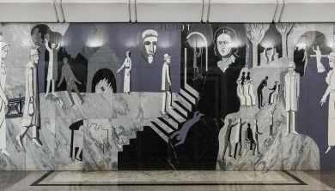
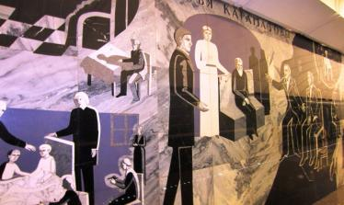
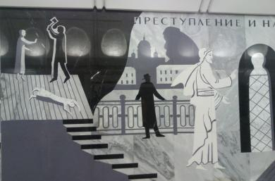
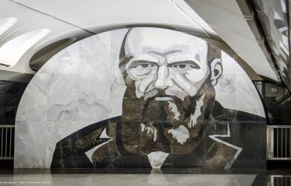
«Достоевский мемориальный» – 9 баллов
Где вы можете увидеть эти панно?
На станции метро «Достоевская» в Москве.
Ответ

Slide 52
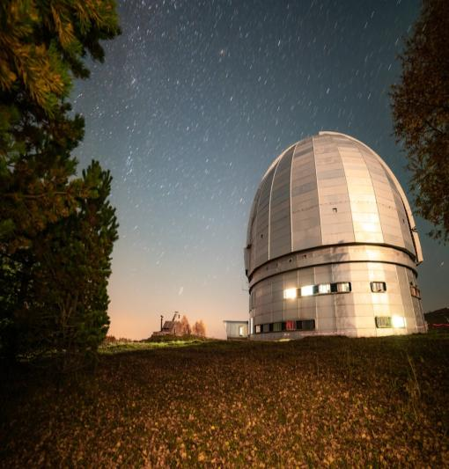
«Достоевский мемориальный» – 10 баллов
27 сентября 1981 года - 3453 Dostoevsky.
Говорит ли вам о чём-нибудь эта запись?
Это номер малой планеты, открытой сотрудником Крымской астрофизической обсерватории Л.Г. Карачкиной 27 сентября 1981 года и названной ею именем Ф.М. Достоевского.
Ответ

Slide 53
«Достоевский - это материк, который мы только ещё осваиваем» .
И. Волгин

Slide 54
«Меня зовут психологом: неправда, я лишь реалист в высшем смысле,
то есть изображаю все глубины души человеческой» Ф.М. Достоевский

Slide 55
«Преступление и наказание» — самое законченное в своей форме
и глубокое по содержанию произведение Достоевского, в котором он выразил свой взгляд на природу человека, его назначение и законы, которым он подчинён как личность…» .
В. Розанов

Slide 56
«Достоевский - национальный философ России; в этом смысл его тайны
и в этом причина его неизбывной актуальности для России и российской жизни».
Л. Сараскина

Slide 57
«Достоевский таков, какова Россия, со всей её тьмой и светом. И он - самый большой вклад России в духовную жизнь всего мира» .
Н. Бердяев

Slide 58
Интернет-источники картинок:
Фон Слайд 1-12, 23-42 http://900igr.net/up/datai/194420/0001-002-.jpg
Слайд 13-22 https://catherineasquithgallery.com/uploads/posts/2021-02/1613657827_5-p-fon-dlya-prezentatsii-dostoevskii-6.jpg
Слайд 1 https://masterokblog.ru/wp-content/uploads/96040b28_resizedScaled_740to925-1.jpg
Слайд 3 Дом http://solovki.moscow/files/2016/03/Дом-музей-Дост-ФМ-1.jpg
Мальчик http://aodb-blag.ru/upload/aodb/aliens_vacation/dostoevskiy2_01.jpg
Слайд 4 Достоевский https://pbs.twimg.com/media/DvG1UL7WkAE9NVf.jpg:large
Пушкин https://cdn.cadelta.ru/media/articles/id1192/cover.jpg
Слайд 5 Здание https://pastvu.com/_p/a/x/h/b/xhbkr2baihvap0ehl4.jpg
Достоевский https://sun9-13.userapi.com/impg/-gVhJ09oJiOyz0_UWeAfaU6EZ0kBzhUlf37aQA/f4L2ZPKNkEY.jpg?size=604x585&quality=96&sign=51bd549e750f77ee1f5eea84b28441b1&type=album
Слайд 6 Расстрел http://dot.mpei.ru/do/eres/hist/data/lesson_6_2_final/data/img/obr.jpg
Достоевский https://i.postimg.cc/HWvLcM8X/181-IMG-7583.jpg
Слайд 7 http://live-talk.ru/wp-content/uploads/2018/10/maxresdefault-7.jpg
Слайд 8 https://ru.moscovery.com/wp-content/uploads/2016/04/Памятник-Пушкину.jpg
Слайд 9 Люди https://avatars.mds.yandex.net/get-zen_doc/1877958/pub_5dcbb4b3ee79f72ab47fa060_5dcbb5a2136c034ec1805048/scale_1200
Библия https://m.rusmir.media/files/1/upload/1210x0/9498.jpg
Слайд 10, 12 https://avatars.mds.yandex.net/get-zen_doc/198938/pub_5e8b76a247d6d36af987d63d_5e8ca71bf3d7cd02ce77b965/scale_1200
Слайд 11 https://moya-planeta.ru/upload/images/xl/01/91/0191f790ceb0ef5437abf123d044863c.jpg
Слайд 12 Ницше https://tn.fishki.net/26/upload/post/2020/06/10/3341133/e8c971a0627d2f00264c2d493fde6f32.jpg

Slide 59
Интернет-источники картинок:
Слайд 13 Город https://images.wbstatic.net/big/new/7170000/7173861-1.jpg
Книга https://cdn1.ozone.ru/s3/multimedia-b/6016343471.jpg
Слайд 14 https://img-fotki.yandex.ru/get/142729/374871492.22/0_1a88e1_ae3770d3_orig
Книга https://alifba.ru/storage/img/products/113314/cover.jpg
Слайд 15 https://avatars.mds.yandex.net/get-zen_doc/3725151/pub_6020442ad96a1a50b8b1bb17_6020655853bb652e6a116e31/scale_1200
Книга https://azbukivedia.ru/wa-data/public/shop/products/40/55/25540/images/63918/63918.750x0.jpg
Слайд 16 http://timili.sfedu.ru/storage/app/uploads/public/5fc/53e/eda/5fc53eeda8e0d414019012.jpg
Книги https://upload-7df14150aa387ef737992a43afb5ffe5.hb.bizmrg.com/iblock/90a/90a81eb06848624fd9953da7810e335e/e089b6bba3db0d71d30e8a9d5ee97215.jpg
Слайд 17 https://sun9-63.userapi.com/impf/c857536/v857536226/1d32c5/8K3cb0VS-Es.jpg?size=851x1080&quality=96&sign=9013f1433160c08b6d6e6ae07613f207&c_uniq_tag=H-G7fk7VZ-qQMwTRKknGeTbjMJG_cIPS9BL8_DMMNpk&type=album
Книга https://cloud.sh0ps.ru/catalog/894160.jpg
Слайд 18 https://pbs.twimg.com/media/DEN1yW9WAAEYuop.jpg:large
Книга https://natali.net.ua/upload/knigi/khudozhestvennaya%20literatura/proza/88389cff-992a-11de-8414-003048619a35.jpg
Слайд 19 https://avatars.mds.yandex.net/get-zen_doc/1855206/pub_5d3e72a1f8a62300affe695d_5d3e78d7bf50d500c3afd38b/scale_1200
Слайд 20 https://pbs.twimg.com/media/EFTFztMXsAUUSi8.jpg
Слайд 21 https://cv3.litres.ru/pub/c/bumajnaya-kniga/cover_max1500/63837832-avtor-besy-63837832.jpg
Слайд 22 https://cdn1.ozone.ru/multimedia/1014329848.jpg
Слайд 23 https://persons-info.com/userfiles/image/persons/20000-30000/23000-24000/23562/KLODT_Mikhail_Petrovich_6.jpg

Slide 60
Интернет-источники картинок:
Слайд 24 https://avatars.mds.yandex.net/get-zen_doc/1594643/pub_5e9c597e0596fe5c972fc5cd_5e9c9e778c23a2339eced4d8/scale_1200
Слайд 25 https://uskazok.ru/wp-content/uploads/2019/09/sdg-1.jpg
Наполеон https://avatars.mds.yandex.net/get-zen_doc/1677529/pub_5e962e09f49321656d3ef841_5e962e438837852659c75e03/scale_1200
Слайд 26 https://static.tildacdn.com/tild3466-6331-4139-b965-626665613963/TS29_Pamyatnik_104_.jpg
Старуха https://static.tildacdn.com/tild6631-6331-4135-b761-633764626632/1.png
Слайд 27 https://i.pinimg.com/736x/81/bc/56/81bc56f610d2628c6cf40caaf7f16573.jpg
Слайд 28 https://pandaria.cc/assets/images/resources/627/5e7ee5fc8dc6b8fe843433489de8591c9d74a9f2.jpg
Шерлок Холмс
https://irecommend.ru/sites/default/files/product-images/1576105/C7asWYkq0r2OtHMJXV57zg.jpg
Слайд 29 https://онлайн-читать.рф/img/dostoevskiy/prestuplenie_i_nakazanie/big/2.jpg
Слайд 30 http://4.bp.blogspot.com/-sORpU3L2i58/UuLvAqtlqjI/AAAAAAAABTk/YQU88s17w1U/s1600/сон+о+лошади.jpg
Слайд 31 https://новокузнецк400.рф/images/person/175/thumbs2/1.jpg
Слайд 32 https://market.interra.ru/media/product/pic/979ad576-7fb1-11ea-9804-0242ac120002.jpg
Слайд 33 https://knigamir.com/upload/iblock/aee/aeeb759673fba711da2ce92d460ed858.jpg
Слайд 34, 40 https://static.my-shop.ru/product/3/194/1933008.jpg
Слайд 35, 37 http://ftp.libs.spb.ru/covers/images/cover_19417020-ks_2018-12-04_14-34-47.jpg
Слайд 36 https://azbukivedia.ru/wa-data/public/shop/products/59/56/25659/images/64120/64120.750x0.jpg
Слайд 38 https://knigi-audio.com/uploads/posts/books/11756/11756.jpg
Слайд 39 https://interkniga.net/app/files/2019/01/978-5-389-05533-9.jpg
Слайд 41, 53-57 https://hellbro.ru/uploads/posts/2015-02/14234700201010.jpeg
Слайд 42 Эпоха https://magisteria.ru/data/2018/12/id-10-Epoha-Zhurnal-literaturnyy-i-politicheskiy-izdavaemyy-semeystvom-M-Dostoevskogo-SPb-1864.jpg
Время https://upload.wikimedia.org/wikipedia/commons/3/37/Zhurnal_vremya.jpg

Slide 61
Интернет-источники картинок:
Слайд 43 https://masterokblog.ru/wp-content/uploads/96040b28_resizedScaled_740to925-1.jpg
Слайд 44 https://rblogger.ru/img3/2018/gorod-na-pamyat-020-ulitsa-dostoevskogo/03.-Dostoevskaya-ul.-25.10.08.07.jpg
Слайд 45 https://live.staticflickr.com/1627/24309890690_0148e4ff57_b.jpg
Слайд 46 https://persons-info.com/userfiles/image/persons/0-10000/6000-7000/6299/VASILEV_Konstantin_Alekseevich19.jpg
Слайд 47 https://sun1-23.userapi.com/5qoRVpyYi5XUDeqnIVEnTxsissifX10dGkiOsQ/HM8NgyjML0M.jpg
Вывеска https://www.admrussa.ru/sites/default/files/img_0307_0.jpg
Слайд 48 https://ic.pics.livejournal.com/ryabkovshina/15409468/184981/original.jpg
Слайд 49 http://oi36.tinypic.com/o9efwz.jpg
Слайд 50 https://interesnyefakty.org/wp-content/uploads/100-luchshih-knig-vseh-vremyon-i-narodov.jpg
Слайд 51
https://img-fotki.yandex.ru/get/70180/19294942.160/0_138f1c_117e8653_XXL.jpg
http://static.esosedi.org/fiber/102900/fit/900x600/panno_na_stantsii_metro_dostoevskaya_.png
https://cdn1.img.sputniknews-uz.com/images/1154/41/11544152.jpg
http://static.esosedi.org/fiber/102895/fit/900x600/
Слайд 52 Достоевский http://old.emironov.com/ph/2/b_kutey52.jpg
обсерватория https://sun9-9.userapi.com/c853420/v853420565/238a39/_Wxk3FHEEl8.jpg

